Slide 1

DEPARTAMENTO DE CIENCIAS DE LA TIERRA Y DE LA CONSTRUCCIÓN
CARRERA DE INGENIERÍA CIVIL
TRABAJO DE INTEGRACIÓN CURRICULAR PREVIO A LA OBTENCIÓN DEL TÍTULO DE INGENIERO CIVIL
“Propuesta de Diseño de Rampa de Emergencia de Frenado en la Vía Pifo- Papallacta”
TUTOR: ING. PATRICIO ROMERO FLORES
AUTOR: JONATHAN DAVID TACURI SARAGURO
SANGOLQUÍ, FEBRERO 2023

Slide 2
CONTENIDO
Generalidades
JUSTIFICACIÓN E IMPORTANCIA
OBJETIVOS
Desarrollo
SINIESTRALIDAD HISTÓRICA DE LA VÍA
ANALISIS DE CURVAS HORIZONTALES
DATOS BIBLIOGRÁFICOS DE LA ZONA DE ESTUDIO
DATOS TÉCNICOS DE LA ZONA DE ESTUDIO
ESTADO ACTUAL DE LA VÍA PIFO PAPALLACTA
VELOCIDADES DE CIRCULACIÓN
ESTUDIO DE TRÁFICO
RAMPAS DE EMERGENCIA DE FRENADO
INFORMACIÓN NACIONAL E INTERNACIONAL DE RAMPAS DE EMERGENCIA DE FRENADO
Propuesta de diseño y conclusiones
DISEÑO DE RAMPA DE EMERGENCIA DE FRENADO
MODELAMIENTO EN PROGRAMA COMPUTACIONAL
ESTUDIO DE COSTOS
CONCLUSIONES Y RECOMENDACIONES

Slide 3
JUSTIFICACIÓN E IMPORTANCIA
En Ecuador, según el tipo de siniestro de tránsito se lo puede clasificar de la siguiente manera: 1) Choques (45,4%); 2) Atropellos (16,8%); 3) Estrellamientos (13,6%); 4) Pérdida de pista (10,8%) y otro tipo (13,8%).
La siniestralidad que se presenta en la vía Pifo- Papallacta es alta, según la Agencia Metropolitana de Tránsito (AMT) desde el 2010 esta vía a presentado más de 100 siniestros de tránsito
Los accidentes de transito suscitados el 25 /07/2022 dejaron como saldo 9 fallecidos y 10 heridos y el 14/08/2018 con 23 fallecidos y 22 heridos en ambos casos la pérdida de frenos debido a un exceso de velocidad.

Slide 4
OBJETIVOS
Objetivo General
Realizar el análisis técnico de la vía y proponer una solución para mitigar la gran cantidad de siniestros de tránsito en la vía Pifo - Papallacta
Objetivo Específico
Analizar la faja topográfica de la vía Pifo-Papallacta para encontrar el lugar óptimo en donde se emplace la rampa de frenado de emergencia.
Realizar el levantamiento topográfico del lugar de implantación de la rampa de frenado de emergencia.
Proponer el diseño adecuado y óptimo de una zona de frenado de emergencia en la vía Pifo- Papallacta
Analizar mediante el uso de programa computacional de tráfico que se genera en la zona de estudio y su impacto al generar una zona de frenado de emergencia.
Realizar un presupuesto referencial en base a los precios de la Cámara de la Construcción del año 2022 para la zona de frenado de emergencia.

Slide 5
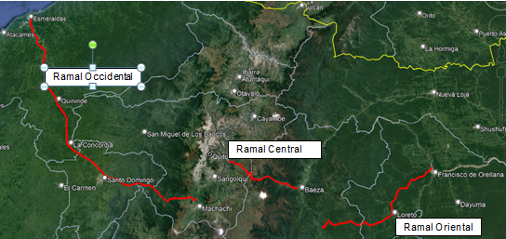
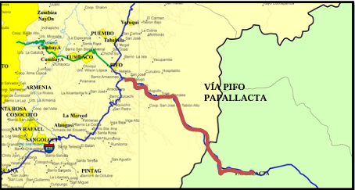
DATOS BIBLIOGRÁFICOS DE LA ZONA DE ESTUDIO
Ubicación general de la Vía Pifo Papallacta

Slide 6
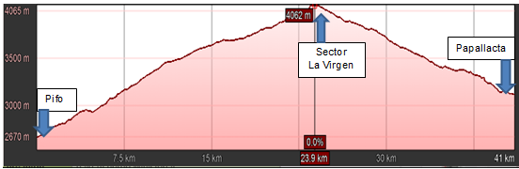
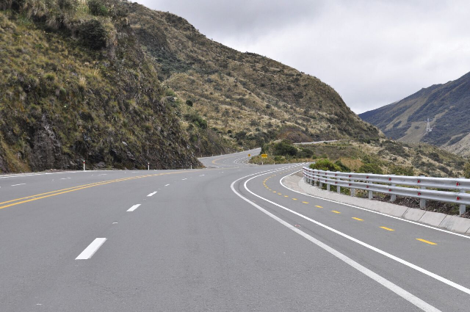
DATOS TÉCNICOS DE LA ZONA DE ESTUDIO

Slide 7


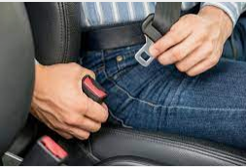
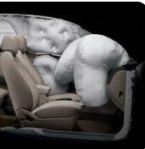

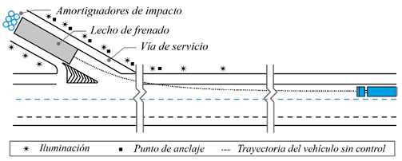
SEGURIDAD ACTIVA Y SEGURIDAD PASIVA
Seguridad vial activa
Seguridad vial pasiva
Son aquellos mecanismos o elementos que tiene como objetivo evitar o disminuir el riesgo de producir un siniestro de tránsito. Ejem. Educación vial, control del automotor, señalética
Son el conjunto de acciones y elementos que intervienen durante y después de un siniestro de tránsito con el fin de reducir sus consecuencias. Ejem. Uso del cinturón, uso de casco, paragolpes, barras laterales, airbags, rampa de emergencia de frenado

Slide 8
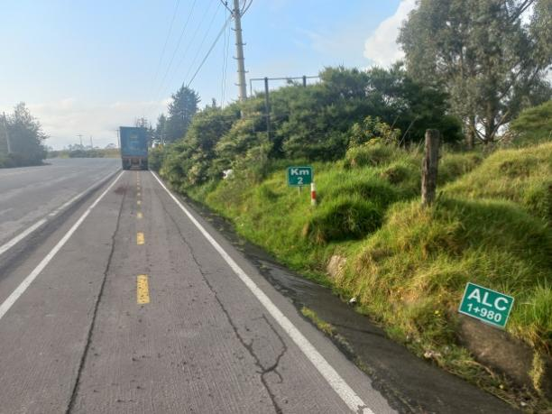
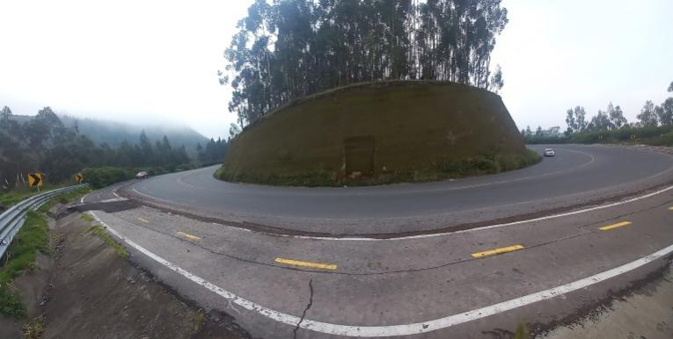
ESTADO ACTUAL DE LA VÍA PIFO PAPALLACTA
En el Km 2 en dirección a Papallacta se encuentra Planta de agregados HOLCIM. La calzada se encuentra agrietada, presenta fisuras longitudinales.
En el Km 4 existe 2 curvas cerradas contiguas en donde existe indicios de siniestros, de igual forma la calzada presenta fisuras longitudinales y transversales.

Slide 9
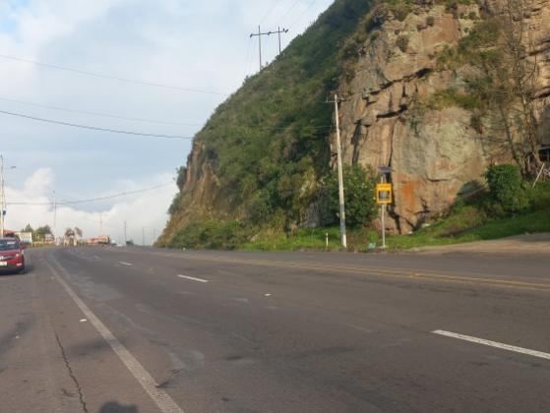
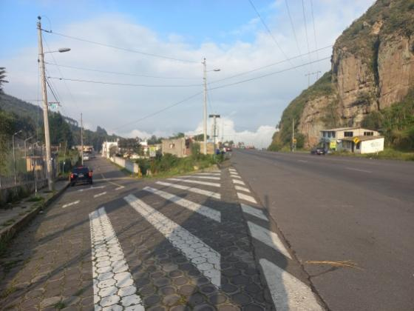
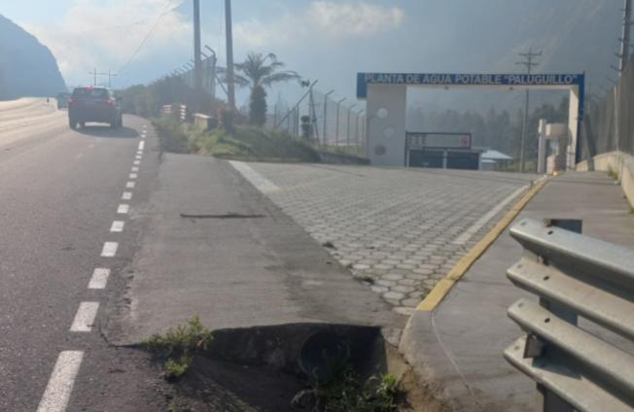
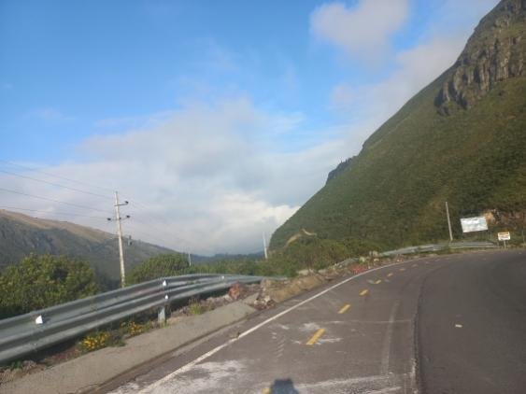
ESTADO ACTUAL DE LA VÍA PIFO PAPALLACTA
Km 6 sector Mulauco.
Km 8 Paluguillo
Km 8 sector Curva de la Muerte

Slide 10
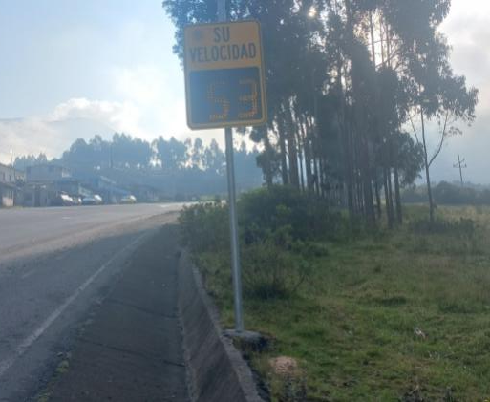
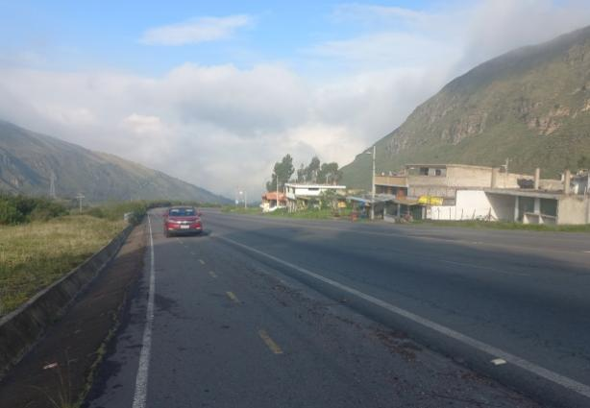
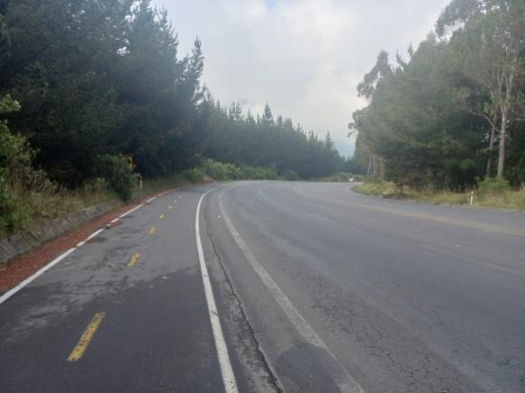
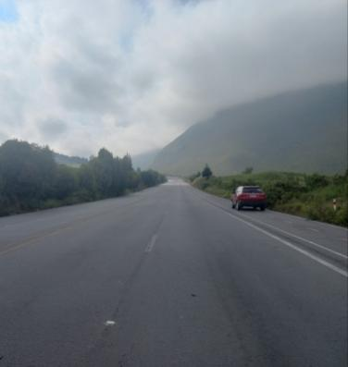
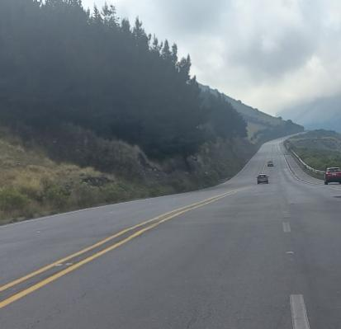
ESTADO ACTUAL DE LA VÍA PIFO PAPALLACTA
En el Km 08+500 en el sector de Paluguillo, existen otros radares de control de velocidad en ambos sentidos.
Km 9 Via Pifo- Papallacta
Km 10
Km 11

Slide 11
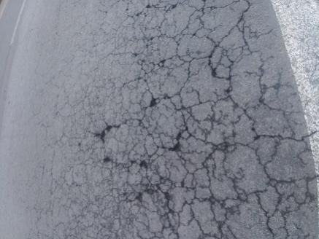
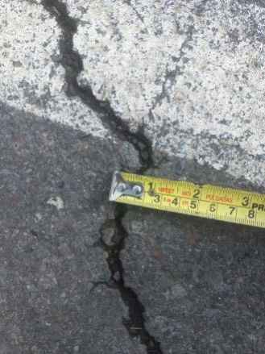
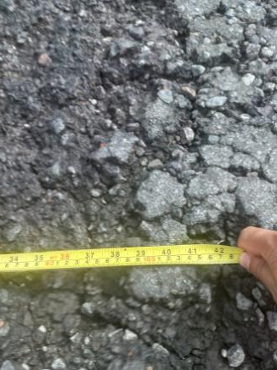
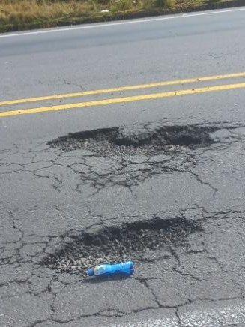
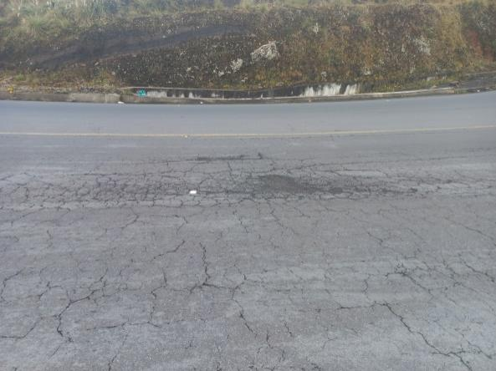
ESTADO ACTUAL DE LA VÍA PIFO PAPALLACTA
Km 11 al 21
Km 21
Entre el Kilómetro 11 al 21 la calzada no se encuentra en buenas condiciones, existen fisuras y baches de gran longitud

Slide 12
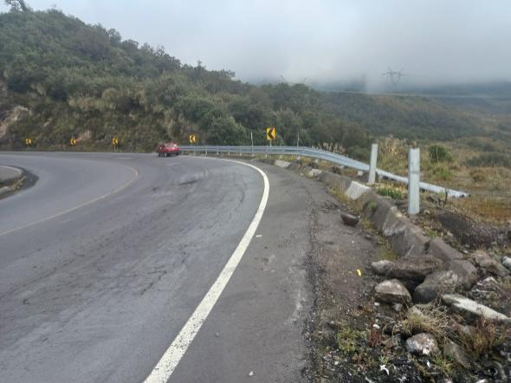
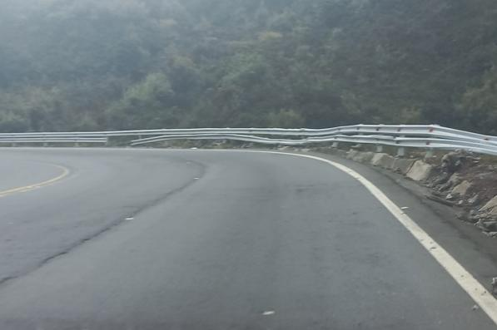
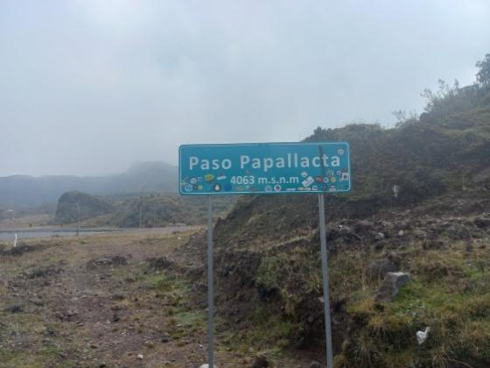
ESTADO ACTUAL DE LA VÍA PIFO PAPALLACTA
Km 21
Km 23
Km 24, Sector la virgen de Papallacta
En el sector de la virgen de Papallacta se encuentra a una altitud de 4063 msnm

Slide 13
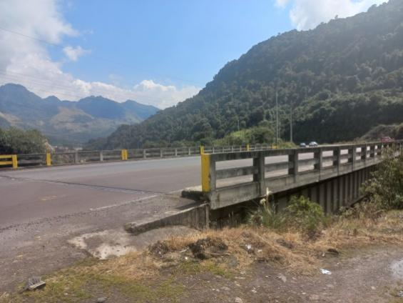
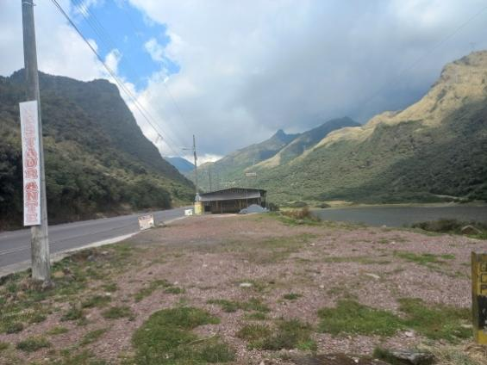
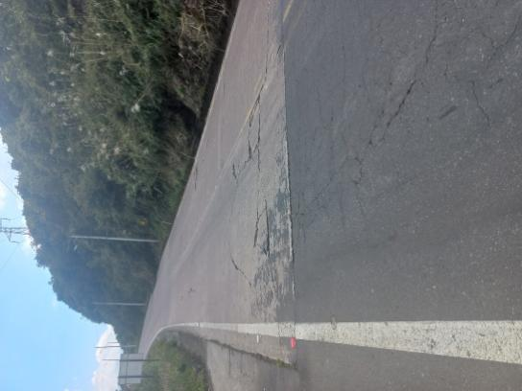
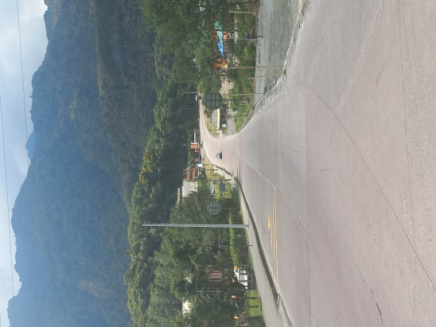
ESTADO ACTUAL DE LA VÍA PIFO PAPALLACTA
Km 31, Puente sobre el río Tambo, L=45 m
Km 36
Km 36+034, unión entre dos pavimentos (flexible y rígido). Cambio de 4 a 2 carriles
Papallacta Km 40, Sector Papallacta

Slide 14
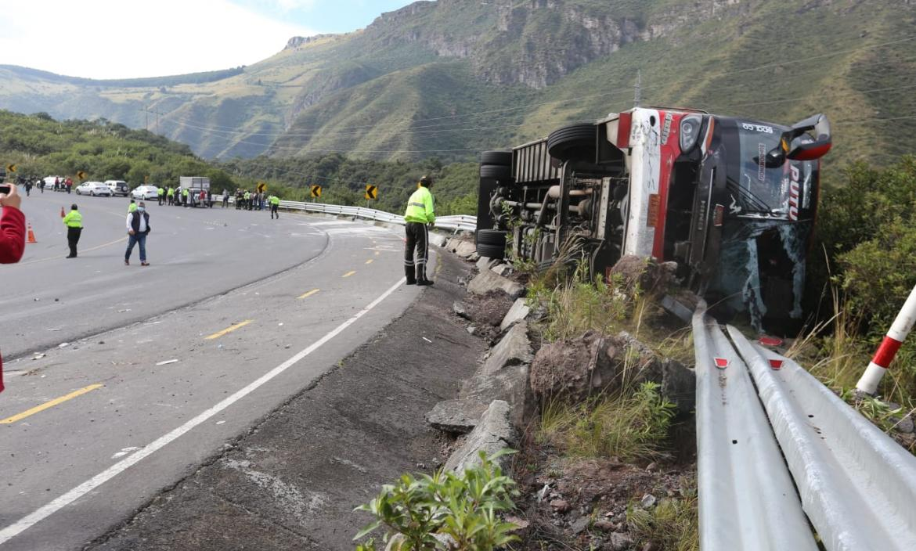
SINIESTRALIDAD HISTÓRICA DE LA VIA PIFO- PAPALLACTA
Estadística de siniestralidad en la vía Pifo- Papallacta.
Como se puede evidenciar, en 18 años de estadística se puede observar que hubo más de 296 heridos y más de 146 muertos en la vía Pifo- Papallacta.
En el siniestro de tránsito del 25 de Julio del año 2022, técnicos de la Policía Nacional ante la prensa anunciaban que la causa más frecuente de los siniestros en la zona se debe “a la fatiga de frenos en los vehículos que se producen en la bajada pronunciada que se evidencia desde el sector de La Virgen” (Molina, 2022)

Slide 15
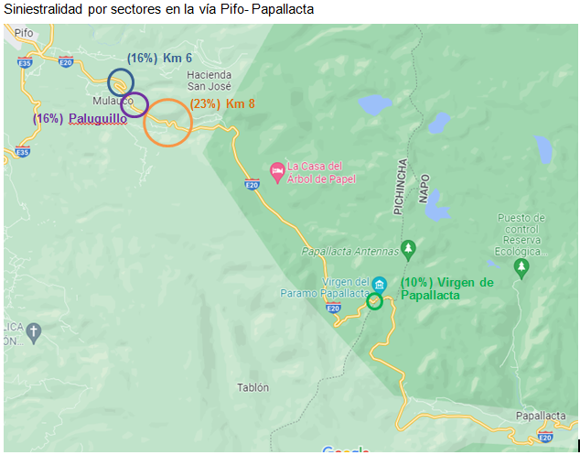
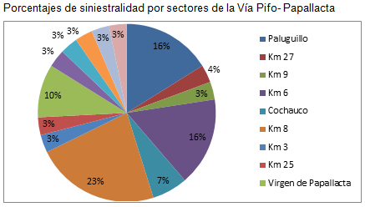
SINIESTRALIDAD HISTÓRICA DE LA VIA PIFO- PAPALLACTA
Ubicación y porcentajes de siniestralidad en la vía Pifo- Papallacta.
El Km 8, representa un 23% del total de siniestros ocurridos en esta vía, le siguen Paluguillo ubicado en el Km 7 y el Km 6 con 16% respectivamente y con 10% el sector de la Virgen de Papallacta. Sumando todos estos siniestros representan el 65% de ocurrencia

Slide 16
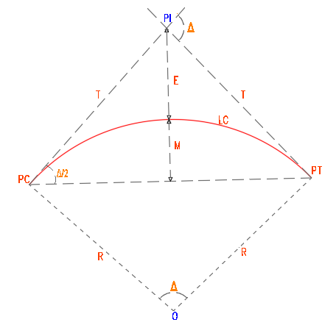
ANÁLISIS DE CURVAS HORIZONTALES
En este estudio se presenta un análisis de cada curva horizontal que se encuentra próxima a la zona en donde existe mayor siniestralidad el cual es el kilómetro 8, con el fin de comprobar las velocidades de circulación con la velocidad con la que fue diseñada cada curva.
La Norma Ecuatoriana Vial (NEVI-12) del Ministerio de Transporte y Obras Públicas (MTOP) en el año 2013 presenta en el Volumen Nº2 Libro A, un cuadro con valores de radios mínimos en función del factor de fricción (f), la tasa de super elevación o peralte (e) y la velocidad de diseño (Vd), la cual se muestra a continuación
Donde:
PI= Punto de intersección de las tangentes.
PC= Punto de comienzo de curva simple.
PT= Punto en donde termina la curva simple.
T= Tangente de la curva medida entre PI y PC ; PI y PT.
LC= Longitud de la curva
R= Radio de la curva.
E= External.
M= Ordenada media.
Δ= Ángulo central de la curva circular y también el ángulo
suplementario entre las tangentes.

Slide 17
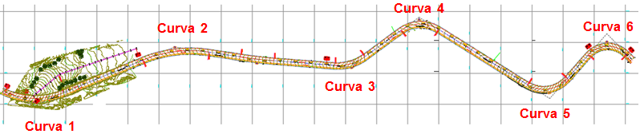
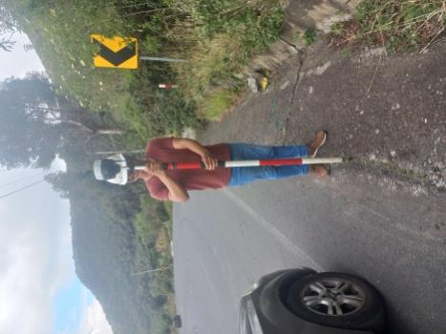
ANÁLISIS DE CURVAS HORIZONTALES
El 23 de octubre en el sector del kilómetro 8, en donde se presenta la mayor siniestralidad de la vía Pifo- Papallacta se procede con una inspección visual de dos kilómetros más arriba para determinar las características del terreno en donde se encuentra emplazada la vía y así mismo la factibilidad para realizar una rampa de emergencia de frenado.

Slide 18
VELOCIDADES DE CIRCULACIÓN
La velocidad de circulación se la obtuvo en el sitio de estudio en el ingreso a cada curva en sentido Papallacta- Pifo en Noviembre 2022. Se obtuvo el promedio de una serie de datos en cada curva. La velocidad máxima de circulación permitida es de 60 (km/h).

Slide 19
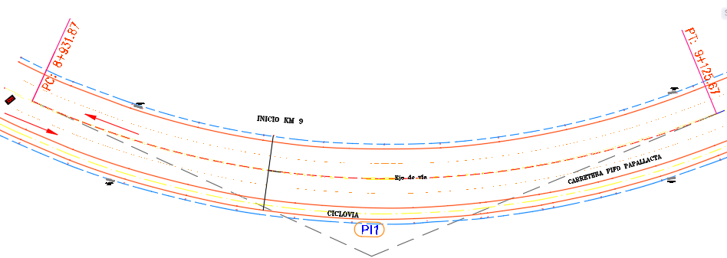
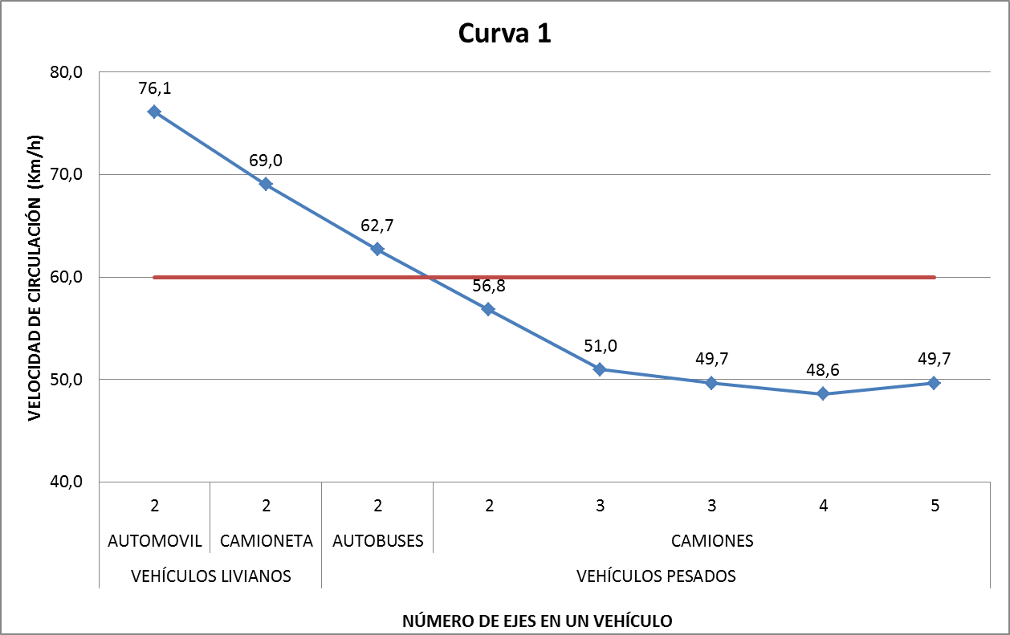
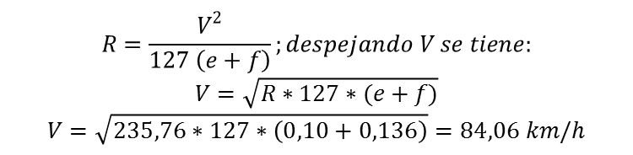
ANÁLISIS DE CURVAS HORIZONTALES
Curva 1; Km 9 Vía Pifo- Papallacta
$$R=\frac{V^{2}}{127 \left(e+f\right)};despejando V se tiene:$$
$$V=\sqrt{R∗127∗(e+f)}$$
$$V=\sqrt{235,76∗127∗\left(0,10+0,136\right)}=84,06 km/h$$

Slide 20
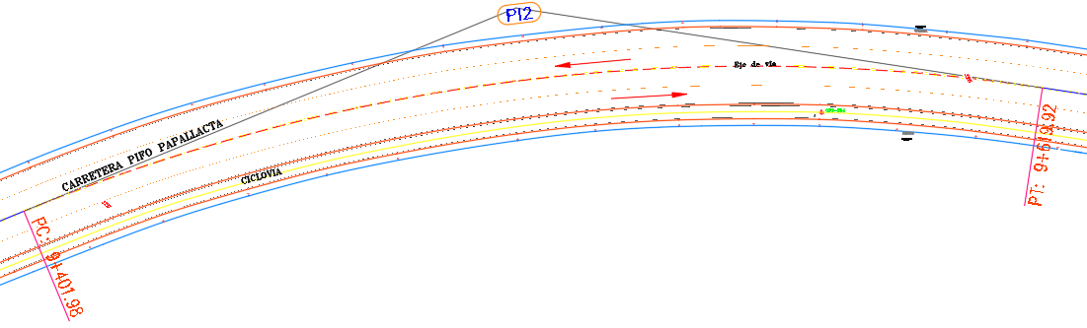
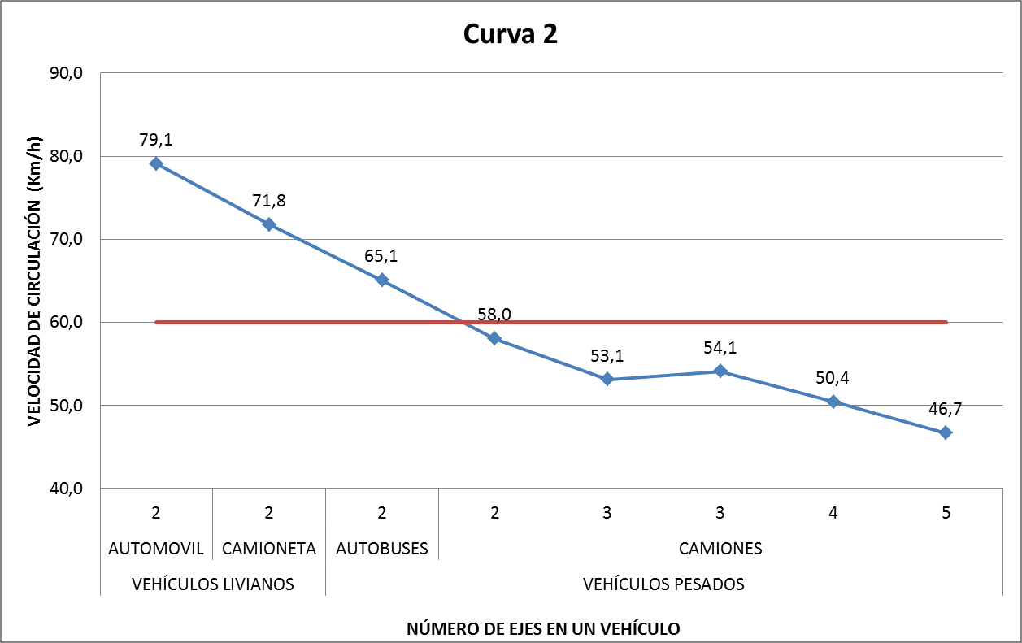
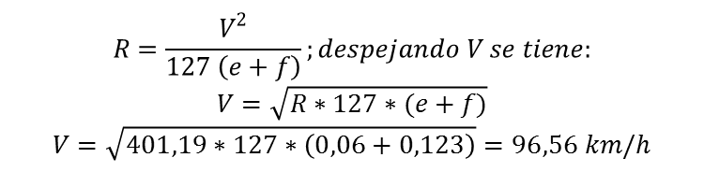
ANÁLISIS DE CURVAS HORIZONTALES
Curva 2; Km 9 1/2 Vía Pifo- Papallacta
$$R=\frac{V^{2}}{127 \left(e+f\right)};despejando V se tiene:$$
$$V=\sqrt{R∗127∗(e+f)}$$
$$V=\sqrt{401,19∗127∗\left(0,06+0,123\right)}=96,56 km/h$$

Slide 21
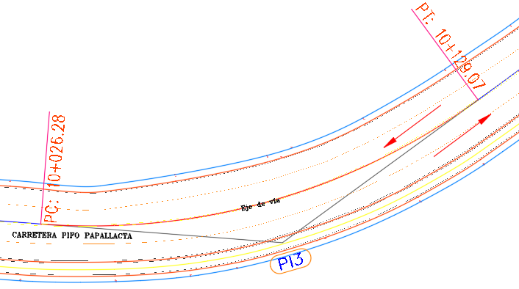
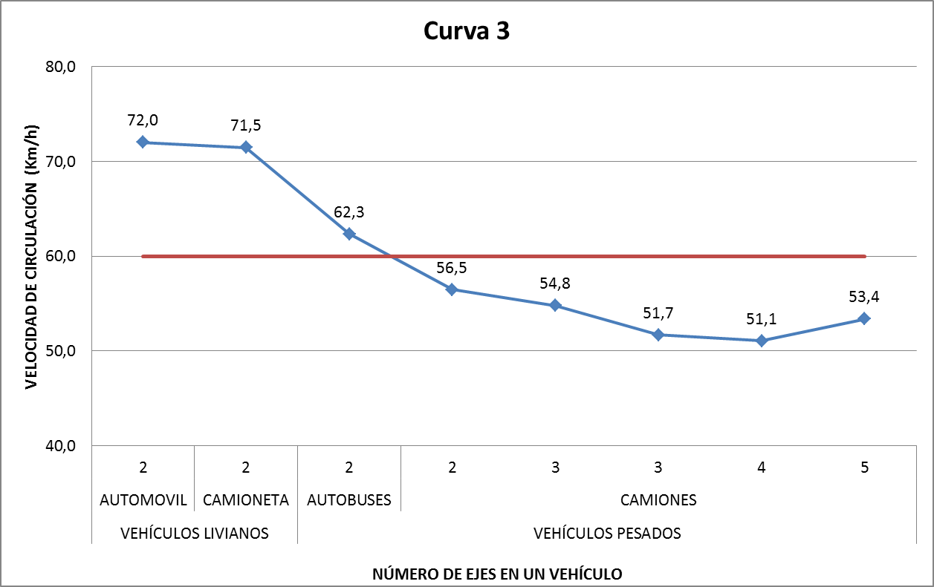
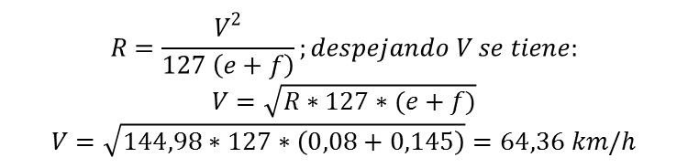
ANÁLISIS DE CURVAS HORIZONTALES
Curva 3; Km 10 Vía Pifo- Papallacta
$$R=\frac{V^{2}}{127 \left(e+f\right)};despejando V se tiene:$$
$$V=\sqrt{R∗127∗(e+f)}$$
$$V=\sqrt{144,98∗127∗\left(0,08+0,145\right)}=64,36 km/h$$

Slide 22
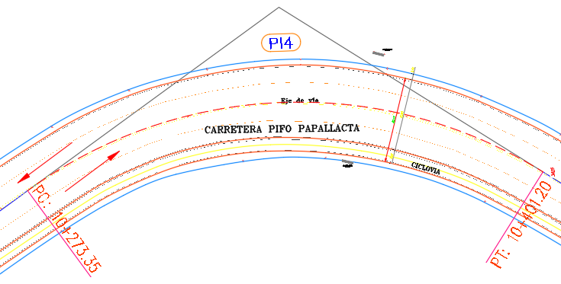
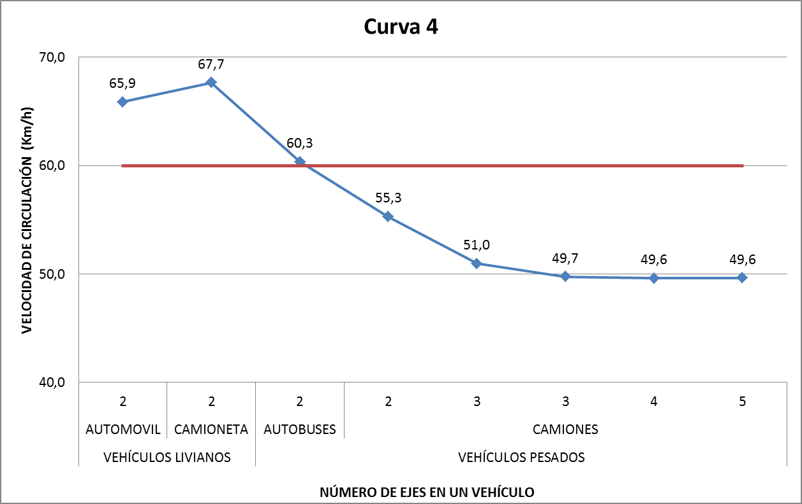
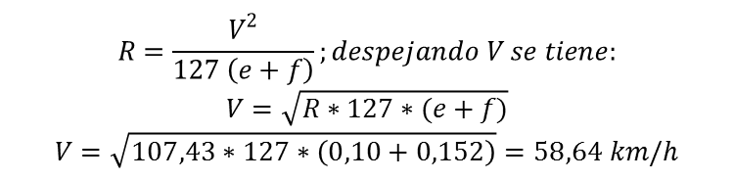
ANÁLISIS DE CURVAS HORIZONTALES
Curva 4; Km 10 +0300 Vía Pifo- Papallacta
$$R=\frac{V^{2}}{127 \left(e+f\right)};despejando V se tiene:$$
$$V=\sqrt{R∗127∗(e+f)}$$
$$V=\sqrt{107,43∗127∗\left(0,10+0,152\right)}=58,64 km/h$$

Slide 23
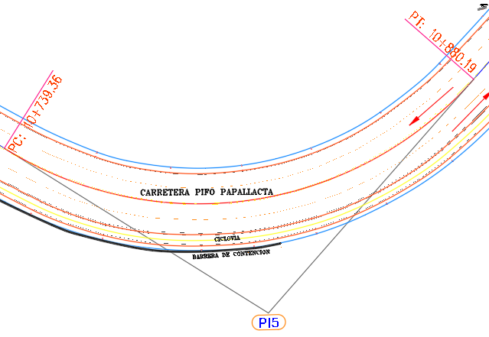
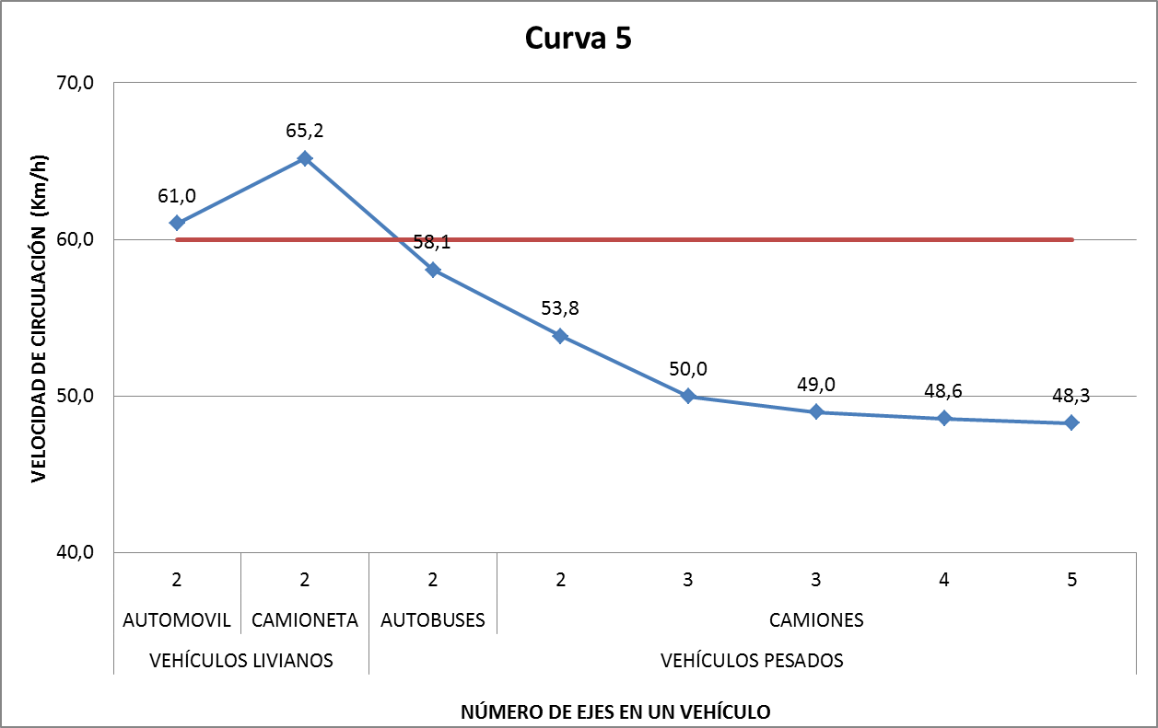

ANÁLISIS DE CURVAS HORIZONTALES
Curva 5; Km 10+ 0800 Vía Pifo- Papallacta
$$R=\frac{V^{2}}{127 \left(e+f\right)};despejando V se tiene:$$
$$V=\sqrt{R∗127∗(e+f)}$$
$$V=\sqrt{99,93∗127∗\left(0,10+0,154\right)}=56,69 km/h$$

Slide 24



ANÁLISIS DE CURVAS HORIZONTALES
Curva 6; Km 11 Vía Pifo- Papallacta
$$R=\frac{V^{2}}{127 \left(e+f\right)};despejando V se tiene:$$
$$V=\sqrt{R∗127∗(e+f)}$$
$$V=\sqrt{84,66∗127∗\left(0,10+0,158\right)}=52,67 km/h$$

Slide 25

ESTUDIO DE TRÁFICO
El volumen de tráfico vehicular se define como la cantidad de vehículos de diferente índole que transita por una vía en un periodo determinado
Para este caso particular, el estudio de tráfico vehicular se realizó en el Km 8 de la vía Pifo- Papallacta en el sector de Paluguillo
Días de Aforo
Al menos 7 días seguidos de una semana
Conteo manual de 7 días Consecutivos
De acuerdo a MTOP 2003
* Del día lunes 17 al domingo 23 de octubre de 2022.
* Aforo en ambos sentidos.
* Se considera horarios rotativos de 24 horas.
Referencia

Slide 26

ESTUDIO DE TRÁFICO
VOLUMEN DE TRÁFICO EN HORA PICO (THP)
THP= 258 veh/hora

Slide 27

ESTUDIO DE TRÁFICO
Tráfico Diario (TD)
Se considera tráfico diario al número de vehículos que circulan por un lugar determinado en la vía durante todo el día
Se observa que el día de máxima demanda es el día sábado con 3154 vehículos circulando por esta vía y el día de menor demanda es el martes con 2553 vehículos

Slide 28


ESTUDIO DE TRÁFICO
Tráfico Semanal (TS)
Se define como el número de vehículos que transitan por un lugar determinado de la vía en un periodo de una semana
$$TS=2640+2553+2833+3023+3053+3154+2731$$
$$TS=19987 Veh/ semana$$

Slide 29


ESTUDIO DE TRÁFICO
VOLUMEN DE TRÁFICO PROMEDIO DIARIO SEMANAL (TPDS)
$$TPDS=\frac{TS}{7}$$
$$TPDS=19987 \frac{veh}{semana}∗\frac{1 semana}{7 días}$$
TPDS= 2855 veh/ día

Slide 30


ESTUDIO DE TRÁFICO
Tráfico Mensual (TM)
El tráfico mensual es la cantidad de vehículos que circulan por un lugar determinado de la vía en un mes.
$${TM}_{octubre}=5∗2640+4∗2553+4∗2833+. . .+5∗2731$$
$${TM}_{octubre}=88473 Veh/ mes$$
Se observa el mes con mayor afluencia vehicular es diciembre y el de menor es febrero

Slide 31


ESTUDIO DE TRÁFICO
VOLUMEN DE TRÁFICO PROMEDIO DIARIO MENSUAL (TPDM)
$$TPDM=\frac{TM}{30}$$
$$TPDM=88473 \frac{veh}{mes}∗\frac{1 mes}{30 días}$$
TPDM= 2949 veh/ día

Slide 32


ESTUDIO DE TRÁFICO
Tráfico Anual (TA)
El tráfico anual se lo determina sumando todos los datos mensuales del tráfico mensual (TM), por lo que tenemos lo siguiente:
$$TA=88473+79948+88357+86155+ . . .+89178$$
$$TA=1042478 Veh/ año$$

Slide 33



ESTUDIO DE TRÁFICO
VOLUMEN DE TRÁFICO PROMEDIO DIARIO ANUAL (TPDA)
$${TPDA}_{actual}=\frac{TA}{365}$$
$${TPDA}_{actual}=1042478 \frac{veh}{año}∗\frac{1 año}{365 días}$$
$${TPDA}_{actual}=2856 veh/día$$
$$Ta=10\%∗{TPDA}_{actual}$$
$$Ta=10\%∗2856 veh/día$$
$$Ta=286 veh/día$$
$${TPDA}_{total}={TPDA}_{actual}+Ta$$
$${TPDA}_{total}=2856 veh/día+286 veh/día$$
TPDA= 3142 veh/ día

Slide 34

ESTUDIO DE TRÁFICO
TASA DE CRECIMEINTO PARA TRÁFICO FUTURO
i= 7%
El promedio de crecimiento en la provincia de Pichincha es de 4,68 %
El promedio de crecimiento en la provincia de Napo es de 9,40 %

Slide 35



ESTUDIO DE TRÁFICO
VOLUMEN DE TRÁFICO PROMEDIO DIARIO ANUAL FUTURO A 15 AÑOS Y 30 AÑOS (TPDA F)
$${TPDA F}_{n }={TPDA}_{total}{\left(1+i\right)}^{n}$$
$${TPDA F}_{n }=3142 veh/día ∗{\left(1+0,07\right)}^{15}$$
TPDA F15= 8668 veh/ día
$${TPDA F}_{n }=3142 veh/día ∗{\left(1+0,07\right)}^{30}$$
TPDA F30= 23916 veh/ día

Slide 36

ESTUDIO DE TRÁFICO
VOLUMEN DE TRÁFICO PROMEDIO DIARIO ANUAL FUTURO A 15 AÑOS Y 30 AÑOS (TPDA F)

Slide 37
RAMPAS DE EMERGENCIA DE FRENADO
Definición y elementos
Amortiguadores de impacto
Puntos de anclaje
Cama de frenado o lecho de frenado
Iluminación
Vía de servicio o carril auxiliar
Señalización (Trayectoria del vehículo

Slide 38




RAMPAS DE EMERGENCIA DE FRENADO
Tipos de rampas de emergencia de frenado

Slide 39



INFORMACIÓN NACIONAL E INTERNACIONAL DE RAMPAS DE EMERGENCIA DE FRENADO
Rampa de emergencia de frenado a nivel internacional
Rampa de emergencia de frenado en Colombia. Tipo Cama de frenado con rampa ascendente.
Rampa de emergencia de frenado en México. Tipo Cama de frenado con rampa horizontal (Pendiente 0%)
Rampa de emergencia de frenado en Argentina. Tipo Cama de frenado con rampa descendente.

Slide 40


INFORMACIÓN NACIONAL E INTERNACIONAL DE RAMPAS DE EMERGENCIA DE FRENADO
Rampa de emergencia de frenado a nivel nacional
En Ecuador existe una aproximación a una rampa de emergencia de frenado en la provincia de Manabí en la vía Manta- Portoviejo, o también llamada Transversal Central E30, a la altura del peaje el Guayabal. Esta vía está concesionada a la Empresa Pública Manabí Vial
Se compone por una contrapendiente a la vía, que tiene 70 m de longitud y 4,80 m de ancho. Al final de la rampa se encuentra tanques metálicos llenos de agua con el fin de amortiguar el choque de vehículos sin frenos

Slide 41
DISEÑO DE RAMPA DE EMERGENCIA DE FRENADO
Criterio de necesidad de rampas de frenado
Criterio de localización de rampas de frenado

Slide 42




DISEÑO DE RAMPA DE EMERGENCIA DE FRENADO
Criterio de necesidad de rampas de frenado
Criterio de localización de rampas de frenado
En Vías con pendiente negativa
Antes de zonas pobladas o estacionamiento y antes de peajes
Estadística y recurrencia de siniestros de tránsitos en un tramo determinado
Antes de una curva cerrada y en contrapendiente

Slide 43


DISEÑO DE RAMPA DE EMERGENCIA DE FRENADO
Localización de rampa de emergencia de frenado en la vía Pifo Papallacta
El lugar óptimo para construir la rampa de emergencia de frenado en el margen derecho en sentido Papallacta Pifo en el Km 09+300

Slide 44


DISEÑO DE RAMPA DE EMERGENCIA DE FRENADO
Ancho y material de rampa de emergencia de frenado
e= 1,00 m
Tipo de material para la cama de frenado

Slide 45

DISEÑO DE RAMPA DE EMERGENCIA DE FRENADO
Granulometría del material para cama de frenado
De preferencia usa un material que se encuentre en un rango de 1/4’ hasta 3/4’ (6 a 19mm) de cantos redondeados

Slide 46








DISEÑO DE RAMPA DE EMERGENCIA DE FRENADO
Longitud de rampa de emergencia de frenado
$$Ve={\left(Vp^{2}−254\sum_{i=1}^{n}{{Lp}_{i}(R+P_{I})}\right)}^{1/2}$$
$$Le=\frac{Ve^{2}}{254 (R+SI)}$$
SI$=Pendiente de la rampa=5\%$
R$=Resistencia a la rodadura=025$
$$Le=\frac{{80,11}^{2}}{254 (0,25+0,05)}$$
$$L_{e}=84,23 m$$
$$Ve={\left({80}^{2}−254∗(−0,071)\right)}^{1/2}$$
$$L_{T}=(1,25∗84,23)$$
$$L_{T}=105,28 m$$
Ve= 80,11 km/h
L=106 m

Slide 47




DISEÑO DE RAMPA DE EMERGENCIA DE FRENADO
Longitud y subdrenaje de rampa de emergencia de frenado
Elevación y Planta de rampa de emergencia de frenado
Se usa tubería de PVC corrugada perforada de 160 mm
Corte longitudinal de subdrenaje
Vista Planta de subdrenaje

Slide 48

DISEÑO DE RAMPA DE EMERGENCIA DE FRENADO

Slide 49








DISEÑO DE RAMPA DE EMERGENCIA DE FRENADO
Señalética horizontal y vertical
Señal informativa a 2 postes
Señal informativa en volado
Pitar una raya continua de 15 cm de ancho roja 1 km antes de la rampa de emergencia de frenado
2. Colocar botones o tachas reflejantes de color rojo @15m en curvas y @30m en tangentes
RTE INEN 004-1 y 2 :2011

Slide 50


MODELAMEINTO EN PROGRAMA COMPUTACIONAL
El flujo vehicular en una hora de estudio. Se interpreta que no existe afectación al tránsito vehicular de la carreta, ya que la rampa de emergencia de frenado al ser un carril anexo a la vía principal no hay obstrucción de tráfico.

Slide 51

ESTUDIO DE COSTOS
Presupuesto referencial (Sin Incluir el IVA 12%): $ 296.633,39

Slide 52
CONCLUSIONES
El análisis de la faja topográfica de la vía Pifo- Papallacta más el análisis de distintos factores como la orografía del terreno, la localización de zonas vulnerables (zonas pobladas), análisis de curvas y la estadística de siniestralidad, indican que el lugar óptimo para construir la rampa de emergencia de frenado se ubica en el margen derecho en sentido descendente en el Km 09+300.
Una vez que tenemos el lugar adecuado para implantar la rampa de emergencia de frenado en la vía Pifo Papallacta se procede con el levantamiento topográfico de este sector, en donde observamos que este terreno se encuentra 2 metros por sobre la vía Pifo- Papallacta.

Slide 53
CONCLUSIONES
La rampa de emergencia de frenado a implementarse en este sector de la vía Pifo Papallacta es de tipo de cama de frenado, tiene una longitud de 106 m en contrapendiente de 5%, una zona de transición de 30 metros con pendiente 0 % una cama de frenado de un metro de profundidad con un material tipo gravilla de cantos redondeado que se encuentre entre un rango de 1/4" hasta 3/4", el ancho de la cama de frenado es de 12 m, y cuenta con un carril auxiliar de 4 m. Además el subdrenaje cuanta con una tubería corrugada perforada de PVC de 160 mm en ambas direcciones e incluye señalética horizontal y vertical.

Slide 54
CONCLUSIONES
Con la ayuda del programa computacional se interpreta que no existe afectación al tránsito vehicular de la carreta, ya que la rampa de emergencia de frenado al ser un carril anexo a la vía principal no hay obstrucción de tráfico vehicular.
El presupuesto referencial para este proyecto es de $ 296.633,39 en donde la conformación de la terraza para la rampa de emergencia de frenado representa el 62,47 % de todo el presupuesto a emplearse y que la cama de frenado y la señalética horizontal y vertical representan el 11,70% y el 9,55% respectivamente. El carril auxiliar y la zona de entrada a la rampa representan un 16,38% del presupuesto total

Slide 55
RECOMENDACIONES
El análisis actual del estado de la vía Pifo Papallacta con fecha enero 2023 indica que la carpeta asfáltica no se encuentra en óptimas condiciones, ya que en ciertos tramos de dicho pavimento presenta el problema llamado piel de cocodrilo que no es más que fisuras longitudinales y transversales. Además existen baches de grandes dimensiones por lo que se recomienda realizar todo el mantenimiento vial antes de construir la rampa de emergencia de frenado.
Es recomendable antes de implantar toda la señalética vertical indicada en este proyecto tener un estudio actualizado de la señalética existente de la vía Pifo Papallacta con el fin de evitar los traslapes de señalética.

